Slide 1


Slide 2
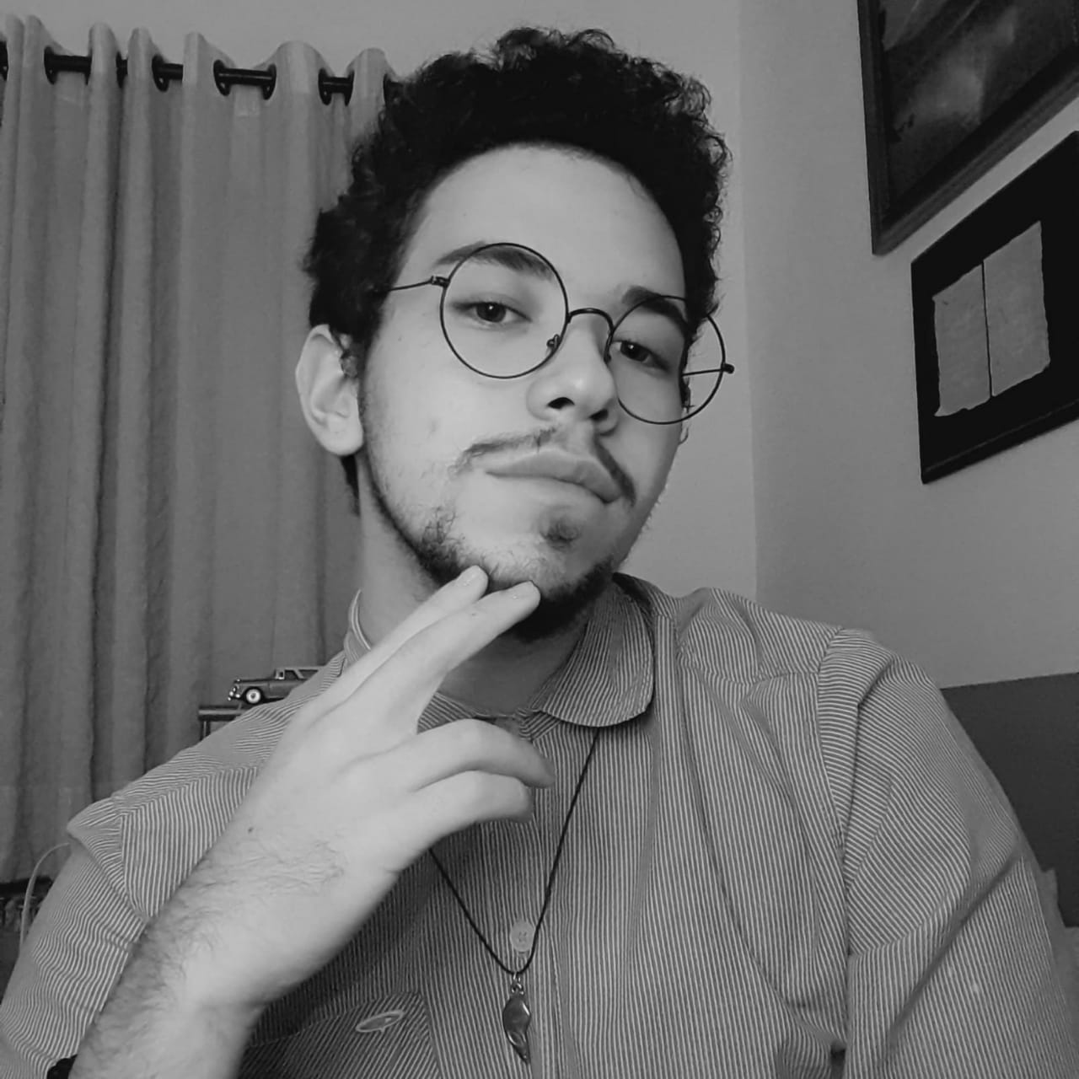
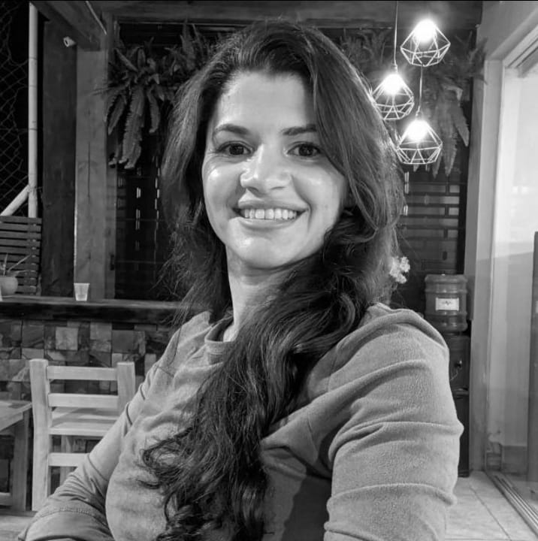
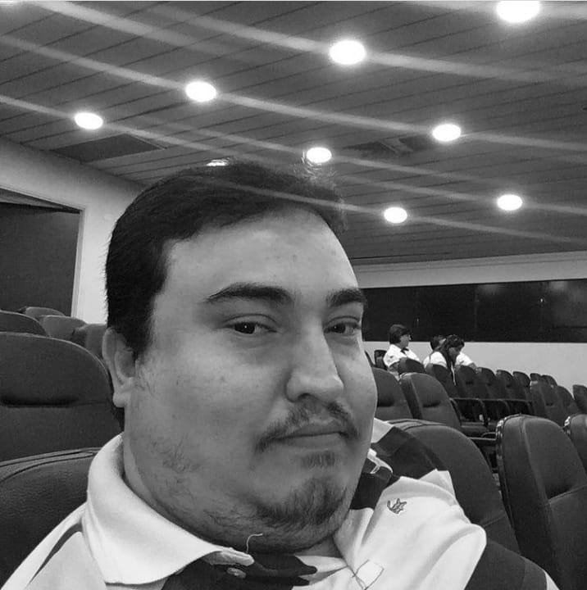
RAFAEL LEAL BRANDÃO
ROSA MARCIA
OLIVEIRA
DOUGLAS
ESQUINELATO

Slide 3

VISÃO DO PRODUTO
FATEC
Para pequenos agricultores, cujo a necessidade é captar informações que auxilie na tomada de decisões considerando as diferenças climática do ano, o ÁWATER é uma aplicativo mobile que armazena dados com base na irrigação feita, afim de geral uma economia. Diferentemente dos sistemas de irrigação tradicional ou convencionais, nosso sistema de captura de dados analisa as informações direcionadas para o pequeno e médio agricultor.

Slide 4
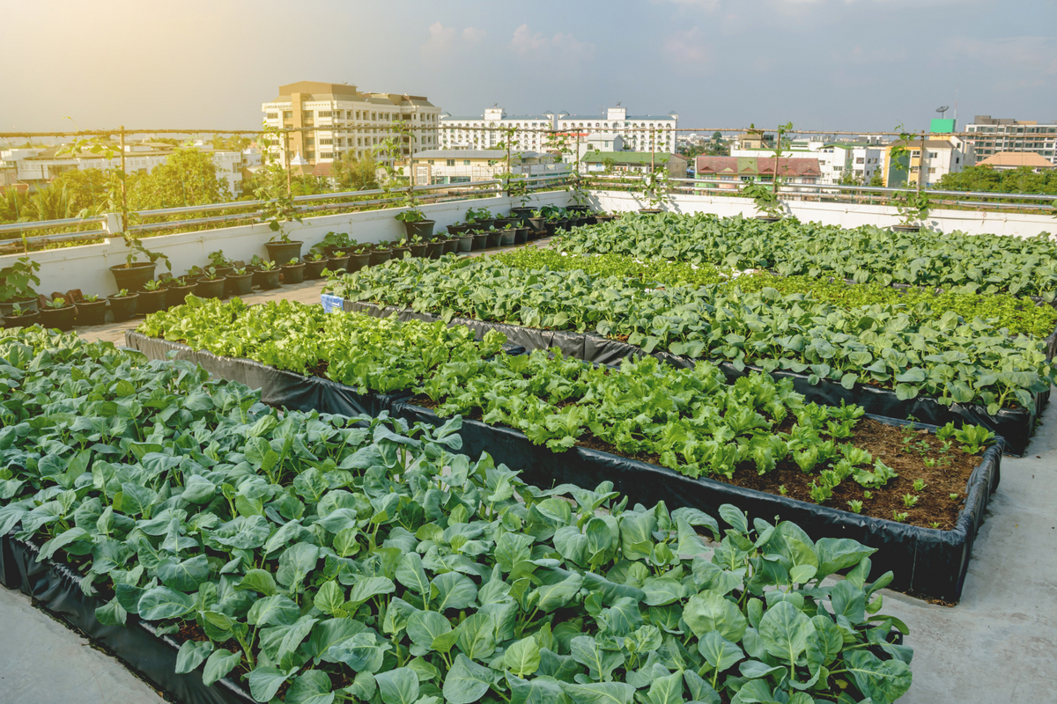
Filtro de informação para pequeno e médio agricultor;
Ferramenta Web;
Aplicativo mobile.
Inteligência artificial;
Rede social;
Web Crawler
Loja virtual.
É
NÃO É
Coleta dados do sistema de irrigação automático;
Transforma dados capturados em gastos financeiros reais;
Gera gráficos visuais;
Cálculos;
Login.
Previsão do tempo;
Cálculos Probabilísticos;
Prevenção à pragas em culturas.
FAZ
NÃO FAZ

Slide 5
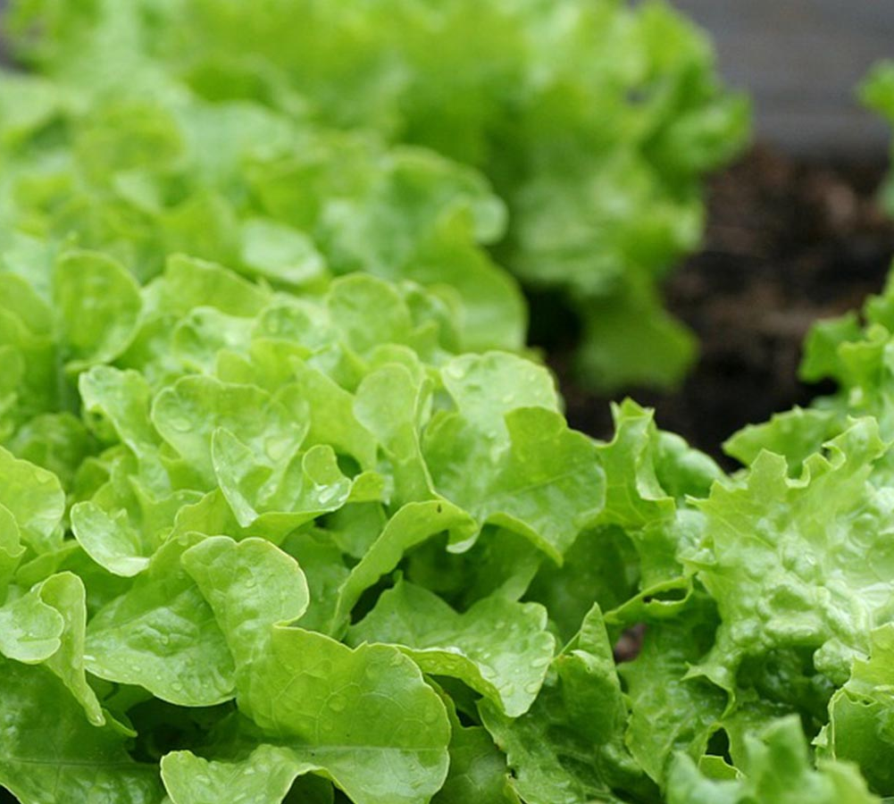
OBJETIVOS
Armazenar os dados mediante a irrigação feita;
Calcular gastos de consumo em meio a irrigação;
Demonstrar os gastos em gráficos semanais e mensais.

Slide 6
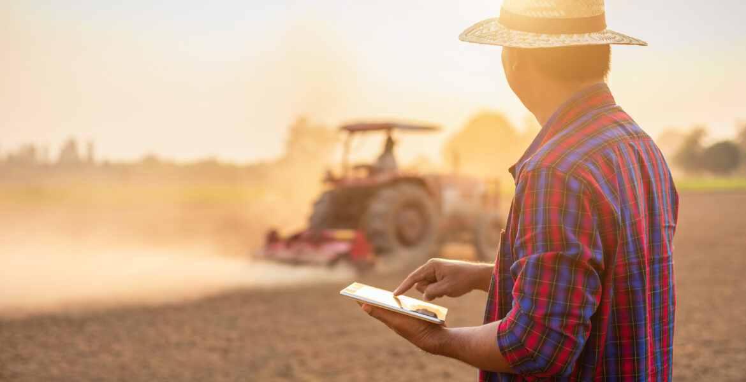
PERFIL
JOÃO
CÉSAR
60 anos;
Aposentado;
Morador de Pompeia;
Pequeno produtor rural.
COMPORTAMENTO
NECESSIDADES
Pouco aderente a tecnologias;
Morador de pequena cidade que desloca-se diariamente para sua propriedade;
Trabalha sozinho em sua propriedade;
Contrata mão de obra esporadicamente.
Controle real dos seus gastos com energia e água;
Contratar funcionário;
Aumentar sua renda ampliando seu plantio.

Slide 7
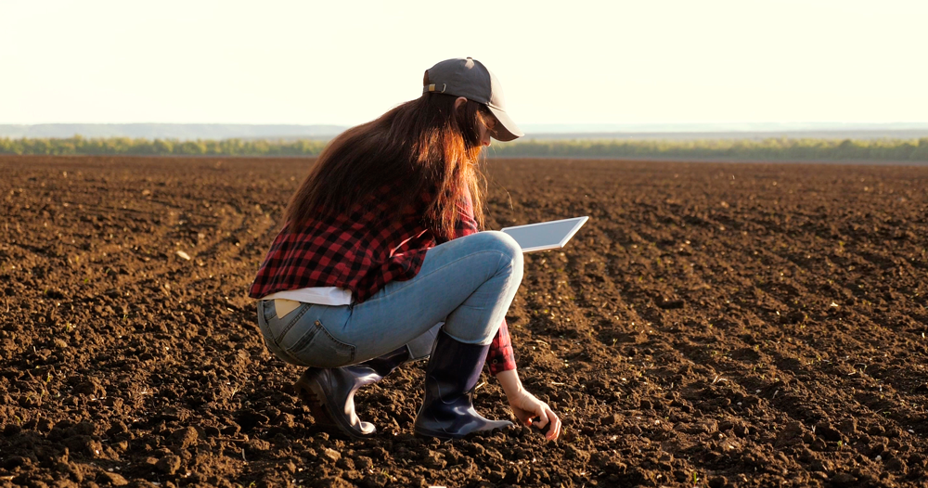
PERFIL
27 anos;
Professora na FATEC
Investidora agrícola;
Mora sozinha.
PALA
SAFIRA
COMPORTAMENTO
NECESSIDADES
Interessa em inovações tecnológicas;
Trabalha em várias instituições de ensino;
Gosta de receber amigos em casa.
Investir em projetos inovadores voltados ao consumo consciente;
Controle de gastos por períodos.

Slide 8
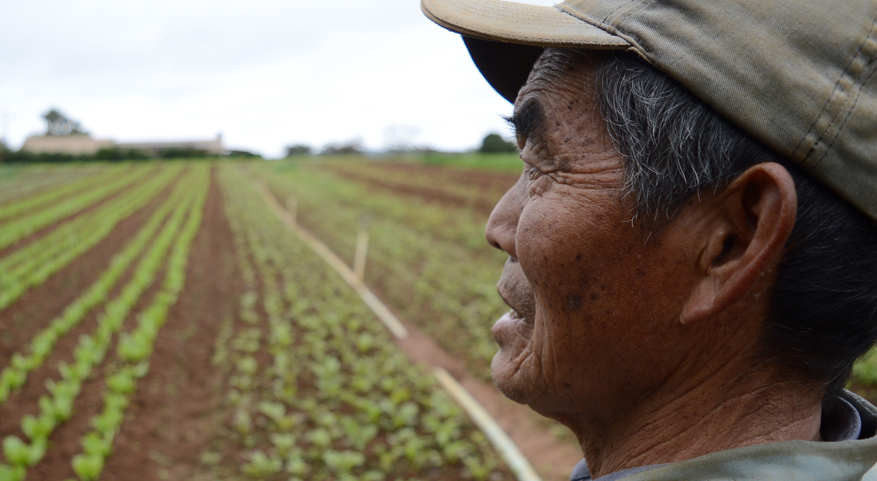
PERFIL
Produtor de hortaliças;
Dono de barraca de hortaliças em feiras livres;
70 anos;
Vida social intensa.
GILBERTO NAKAGAWA
COMPORTAMENTO
NECESSIDADES
Trabalha em negócio familiar;
Desloca-se cerca de 180km diariamente;
Mora na cidade;
Consumidor de tecnologia.
Otimizar consumo de água e energia;
Controle de gastos por períodos;
Escolher o plantio adequado em cada estação, com base nos gastos.

Slide 9

Armazenar os dados mediante a irrigação feita
Calcular gastos de consumo em meio a irrigação
Demonstrar os gastos em gráficos semanais e mensais
Armazenamento de gastos diários.
Atualizações periódicas em relação ao consumo.
Visualização gastos em gráficos e planilhas.
JOÃO
CÉSAR
Envio de dados semanais via aplicativo mobile.
Armazenamento de gastos diários.
Envio de dados semanais via aplicativo mobile.
Visualização gastos em gráficos e planilhas.
PALA
SAFIRA
Armazenamento de gastos diários.
Sensoriamento de consumo dentro da plantação.
Visualização gastos em gráficos e planilhas.
GILBERTO NAKAGAWA
PERSONAS X OBJETIVOS

Slide 10
Atualizações periódicas em relação ao consumo.
CERTEZA TÉCNICA
Armazenamento de gastos diários.
Visualização gastos em gráficos e planilhas.
Envio de dados semanais via aplicativo mobile.
Sensoriamento de consumo dentro da plantação.
CONCORDÂNCIA DE NEGÓCIO

Slide 11
Atualizações periódicas em relação ao consumo.
Envio de dados semanais via aplicativo mobile.
Sensoriamento de consumo dentro da plantação.
Visualização gastos em gráficos e planilhas.
Armazenamento de gastos diários.
NÍVEL DE ESFORÇO X VALOR DE NEGÓCIO

Slide 12
Sensoriamento de consumo dentro da plantação.
Armazenamento de gastos diários.
ONDAS
Atualizações periódicas em relação ao consumo.
Envio de dados semanais via aplicativo mobile.

Slide 13
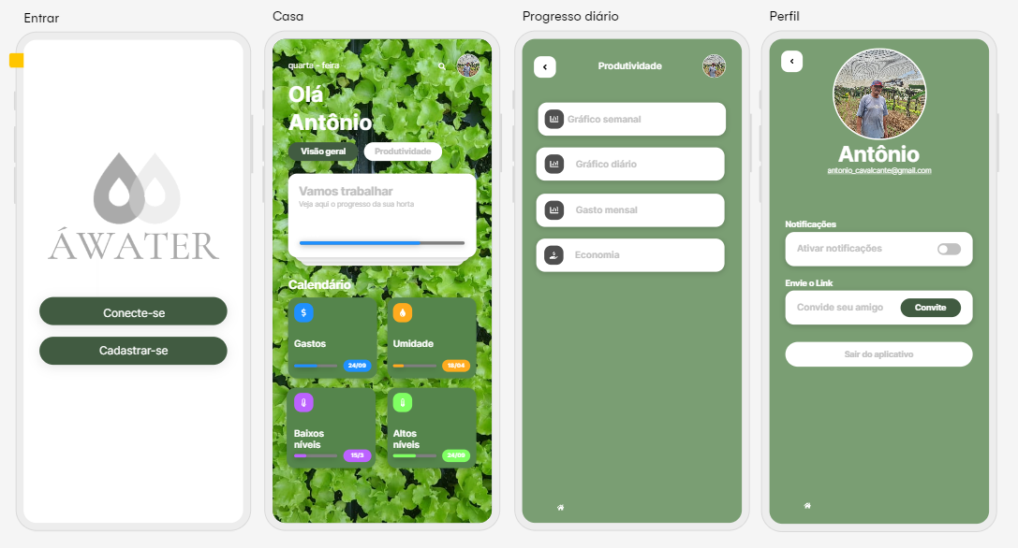
Mockup App

Slide 14
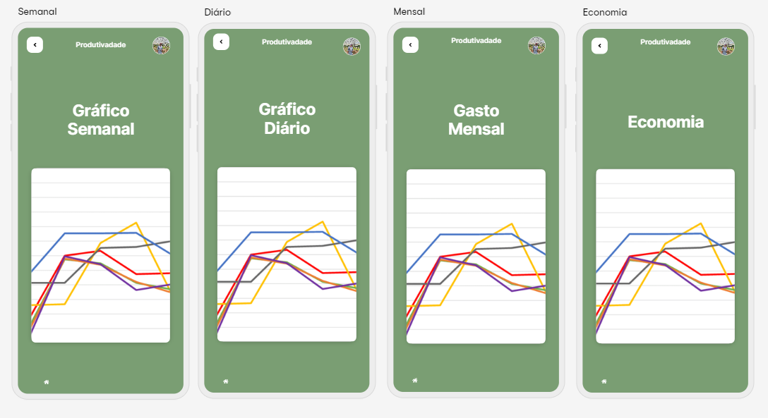
Mockup App

Slide 15
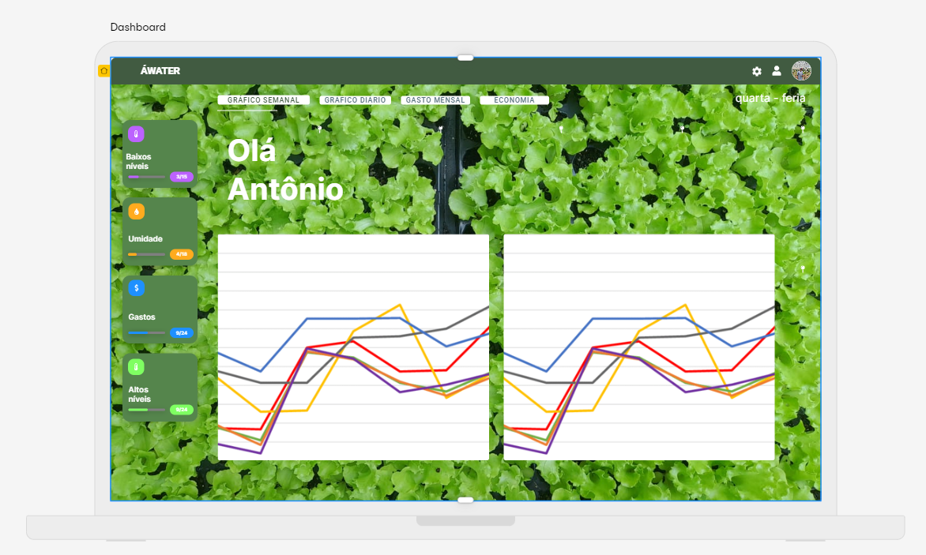
Mockup Web

